Slide 1
Väestöntiheys: asukkaiden määrä neliökilometriä kohden
Oikumeeni = asuttu alue
Anoikumeeni = asumaton alue
väestöntiheyteen vaikuttavat alueen
sijainti ja luonnonolot: ilmasto, pinnanmuodot ja maaperä
taloudelliset tekijät, esim. luonnonvarat

Slide 2
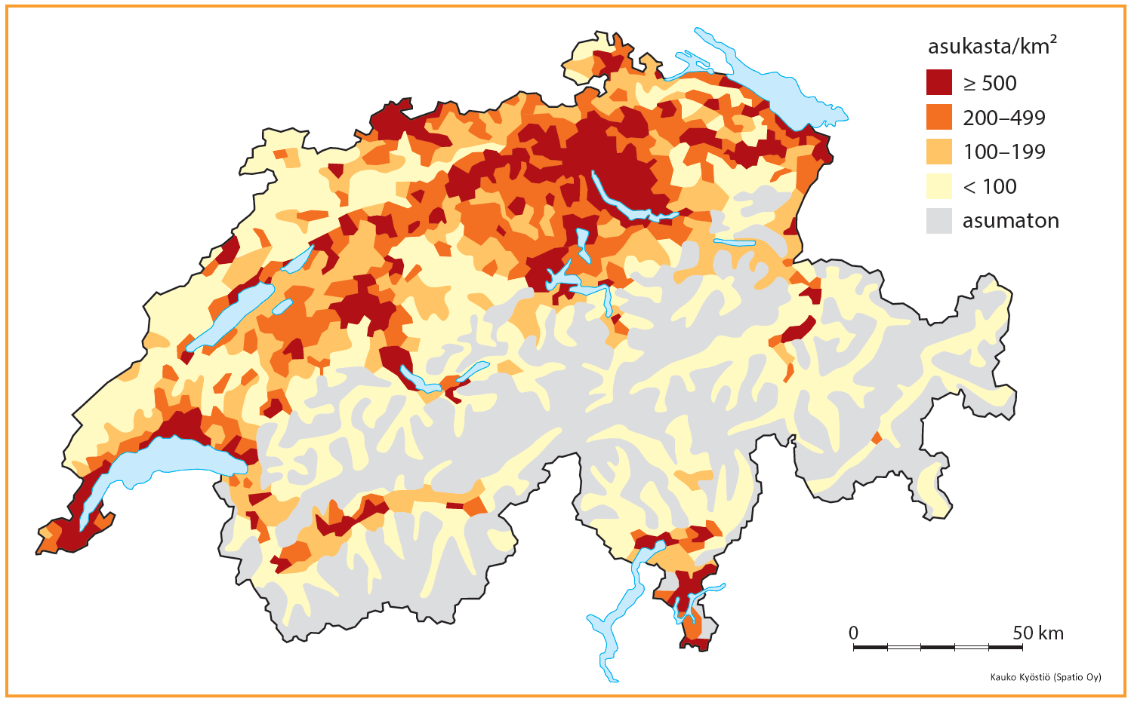
Sveitsin väestöntiheys

Slide 3
s. 38

Slide 4
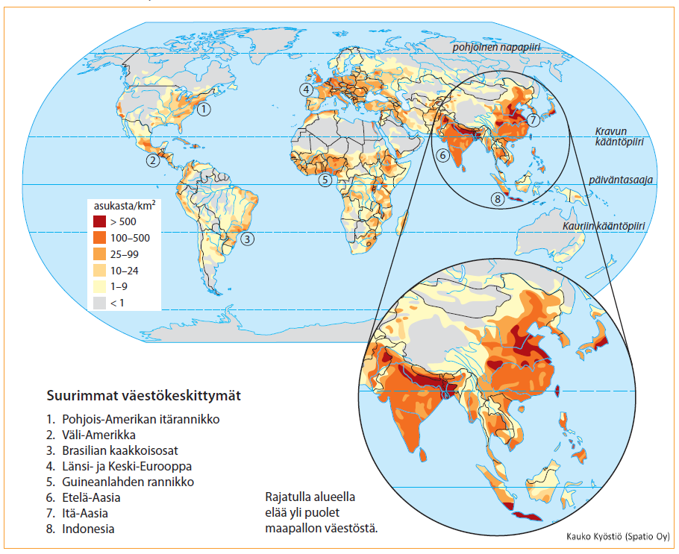
Maailman väestöntiheys

Slide 5
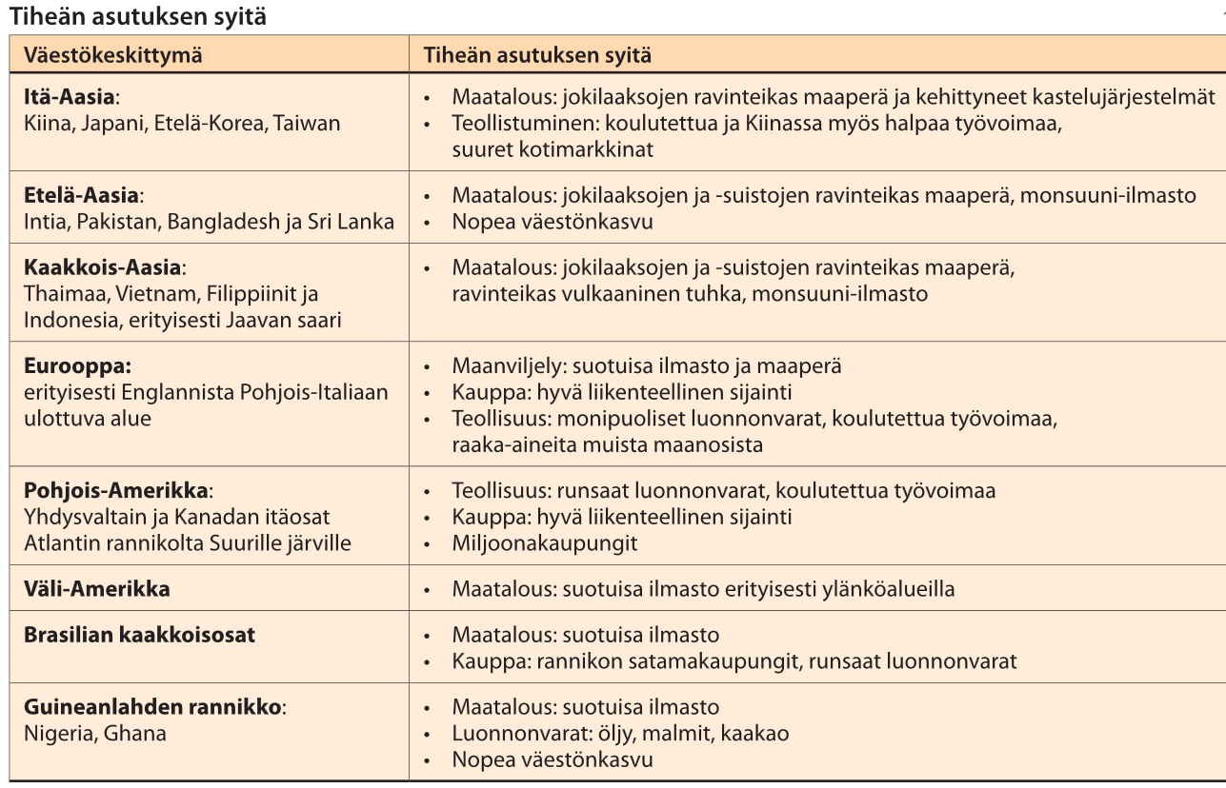

Slide 6
Maapallon suurimmat väestökeskittymät
Itä-Aasia
Etelä-Aasia
Kaakkois-Aasia
Eurooppa
Pohjois-Amerikan itäosat

